Slide 1
113上學校日報告
四年級
美術課程
教師 / 秦志潔

Slide 2
◎美術自備用具已於第一次課程貼於聯
絡簿，電子檔亦放置藝文學習網(班網
或班群)方便家長查詢。
◎若前一學年的用具無損壞，可以不必
重新購買，但請協助孩子檢查用具是
否需要汰換。
◎課程以課本內容加自編教材為，上課
時會帶入色彩概念、基礎美學、藝術
欣賞等課程，每個單元作品花費時間
視孩子完成程度而定，作品統一期末
發回。
113上學期美術科學校日報告

Slide 3
◎書法用具說明
1.兼毫(外兔毛內狼毛)中楷毛筆請先在家中開
筆。用溫水將筆毛泡開，或用手直接壓開筆
毛，用清水將膠洗淨之後自然陰乾。
筆蓋請丟棄，開筆後切勿再將筆蓋蓋回以免
損壞筆毛，或使筆毛發霉。
2.工作服或圍兜一件
可用舊襯衫或舊T恤代替，避免衣服被弄髒。
3.書法用具請先放在家中，老師通知再帶到學
校。
113上學期美術科學校日報告

Slide 4
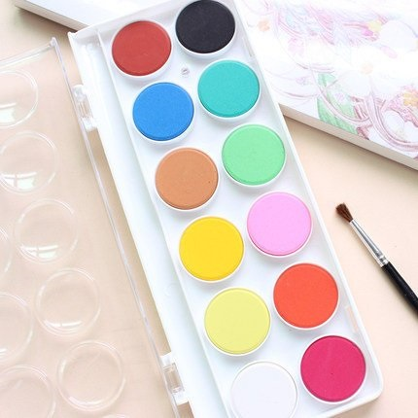
◎水彩用具說明
顏料
請勿購買「粉餅水彩」，如圖。
粉餅水彩雖方便，但對於小朋友來說，
調色時顏色不夠飽和，請準備一般的
水彩顏料(最少12色)即可。
水彩筆
粗 16或18號
中 10或12號
細 2或4號
每種廠牌會有差異，以上號數為參考，只要有大中小三枝筆即
可。如果還沒購買者建議選購圓頭水彩筆，已經買平頭筆的就
不用再另外買圓頭筆。
其他
調色盤 通常顏料的蓋子即可調色，可視狀況購買。
水袋(筆洗)可使用學校的器材。
113上學期美術科學校日報告

Slide 5
評量方式
1.創作表現佔總成績60﹪。
2.學習態度、上課秩序佔總成
績40﹪。
3.自備用具未帶者，累積每滿
三次，扣學期總平均1分。
4.美術作品最高95分，期末93分以
上作品老師會暫留不發回。
113上學期美術科學校日報告

Slide 6
以上事項感謝大家配合
若有疑問可請導師代為轉達秦老師會為大家解答喔!

